Slide 1
FPGA
株式会社アプライド・マーケティング
大越 章司
shoji@appliedmarketing.co.jp

Slide 2
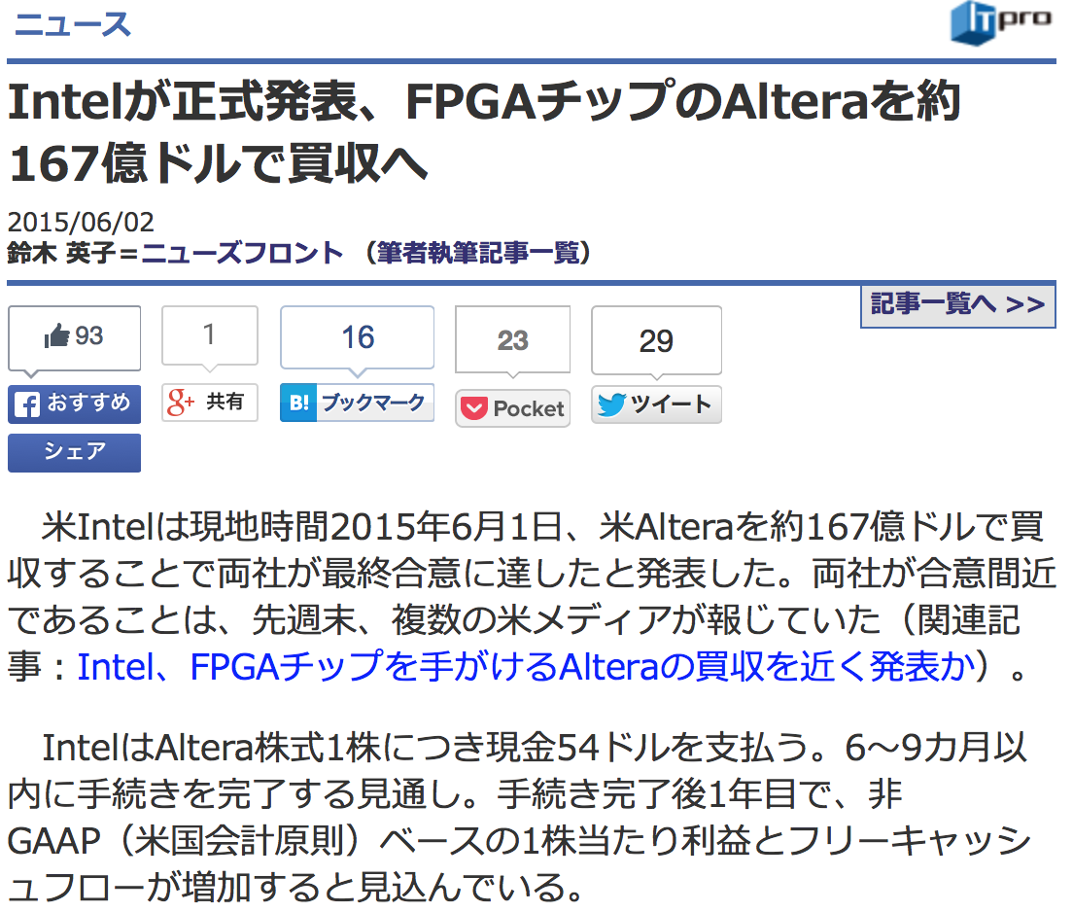
IntelがAlteraを買収
データセンターやモノのインターネット（IoT）市場のニーズに応じた新たなレベルの製品を提供
AlteraのFPGA製品を「Intel Xeon」プロセッサと組み合わせ、高度にカスタマイズした統合製品を販売
Intelの製造モデルを活かし、Altera製品の設計および生産面の改善を図る
FPGAはプログラマブルなLSI
= Software Defined な LSI

Slide 3
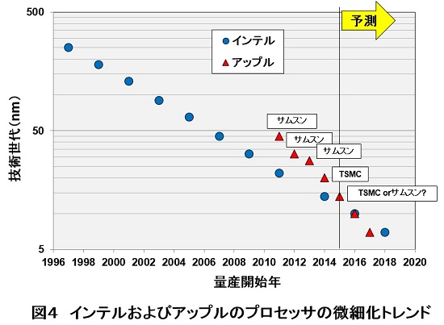
Intel は、もはや半導体業界の盟主では無い
これまで微細化のトップを走ってきた Intel を Apple が抜く
PC からスマホへのパラダイムシフトが起こっている
Notes:
http://biz-journal.jp/i/2015/06/post_10470_entry_3.html

Slide 4
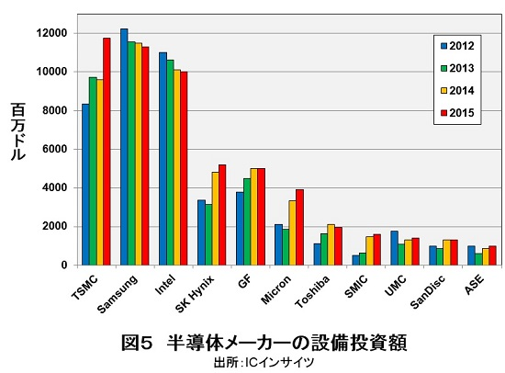
半導体は設備産業
巨額の設備投資を続けなければトップを維持できない
PC 後の Intel にとって設備投資の維持は至難の業
Notes:
http://biz-journal.jp/i/2015/06/post_10470_entry_4.html

Slide 5
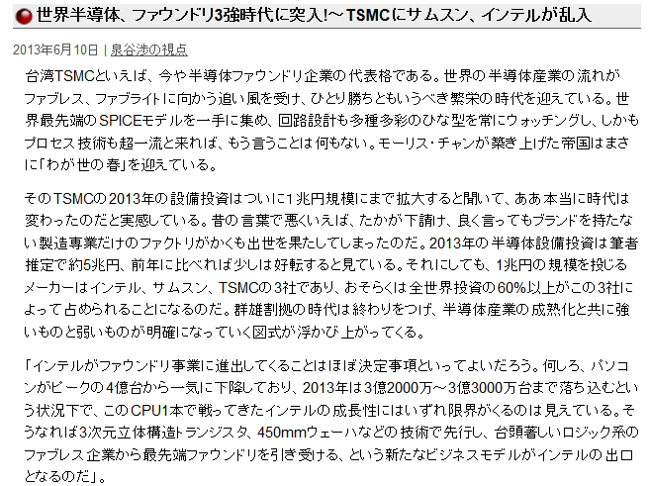
半導体は寡占市場へ
ファウンドリ＝他社の半導体製造を請け負って生産量を維持
Notes:
https://www.semiconportal.com/archive/blog/insiders/izumiya/130610-foundry.html

Slide 6
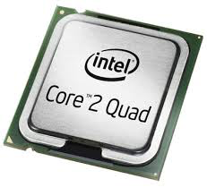
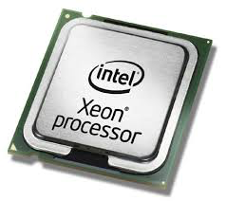
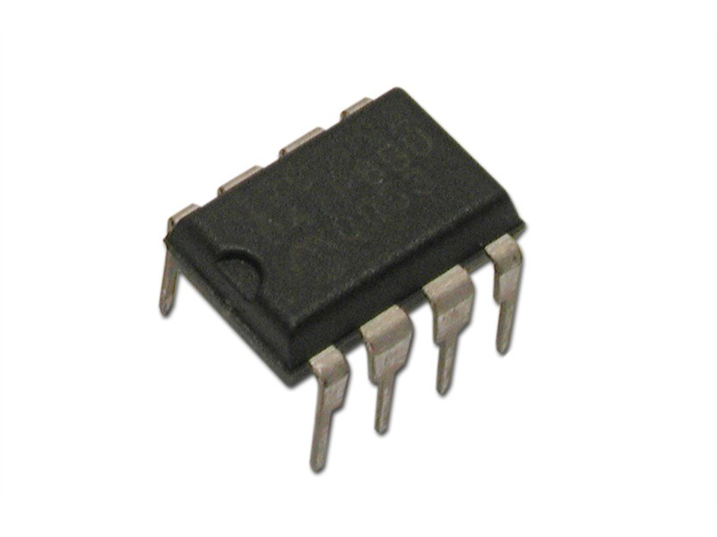
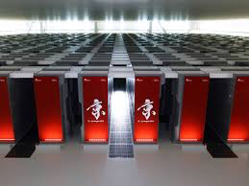
汎用プロセッサと特定用途プロセッサ
汎用プロセッサ
汎用性
高
処理速度
中
開発難易度
難
ボリューム
多
汎用プロセッサ＋
アクセラレータ
汎用性
低
処理速度
高
開発難易度
易
ボリューム
中
特定用途
プロセッサ
汎用性
低
処理速度
超高
開発難易度
難
ボリューム
少

Slide 7
アクセラレータの種類
GPU (Graphics Processing Unit)
3次元グラフィックスに必要な処理(座標変換、シェーディング)を高速に処理
ある程度の汎用性がある
→量産
DSP (Digital Signal Processor)
信号処理に必要な計算(フーリエ変換など)を高速に処理
ASIC (Application Specific Integrated Circuit)
カスタムLSIの設計・製造を簡単・安価に実現できる
特定処理の高速化
(RTB、HFT)
LSIに隠蔽することによるノウハウの流出防止
実装スペースの削減
新しい分野からの高速化ニーズ
データ圧縮
(ビッグデータ)
機械学習
暗号化
画像処理
Notes:
http://itpro.nikkeibp.co.jp/article/Watcher/20140403/548350/?ST=cloud

Slide 8
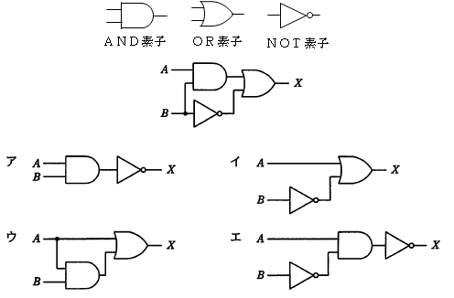
デジタル回路の設計 〜 論理回路を使う
http://yasuyuki1119.blog135.fc2.com/blog-entry-263.html

Slide 9
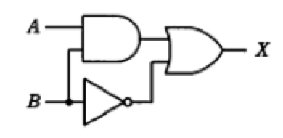
通常のLSI設計
オーダーメイド
論理回路を使って一から
論理設計
設計データを元にLSIを製造
設計期間・製造コストがかかる
チップの利用効率は高い

Slide 10
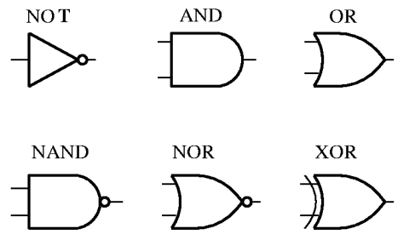
ASIC (Application Specific Integrated Circuit)
レディメイド
あらかじめ用意された論理回路を接続してLSIを設計
設計データを元にLSIを製造
設計期間を短縮できる
半導体製造にかかる期間とコストは変わらない

Slide 11
FPGA (Field Programmable Gate Array)
レディメイド
あらかじめ用意された論理回路を接続してLSIを設計
設計データを現場でFPGAに読み込ませる
設計期間、半導体製造にかかる期間を短縮
現場で回路を書き換えることが可能

Slide 12
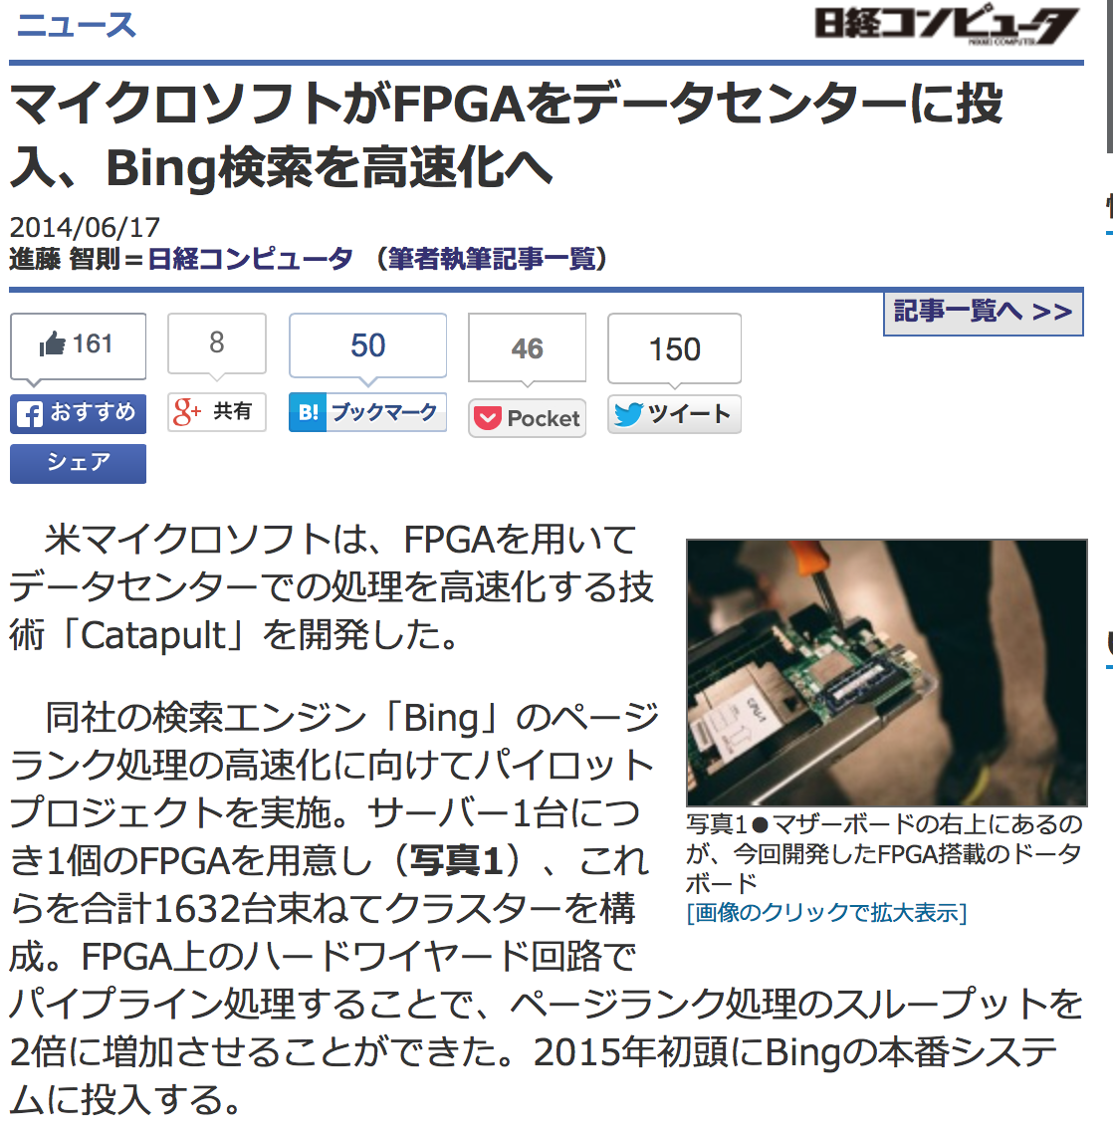
MicrosoftがFPGAを採用

Slide 13
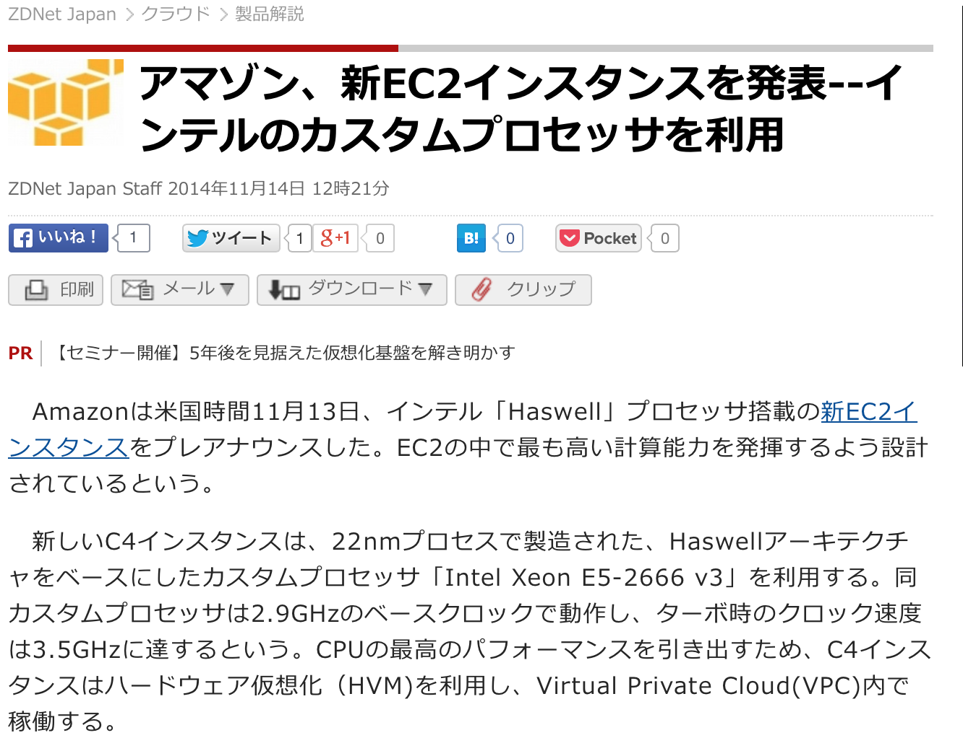
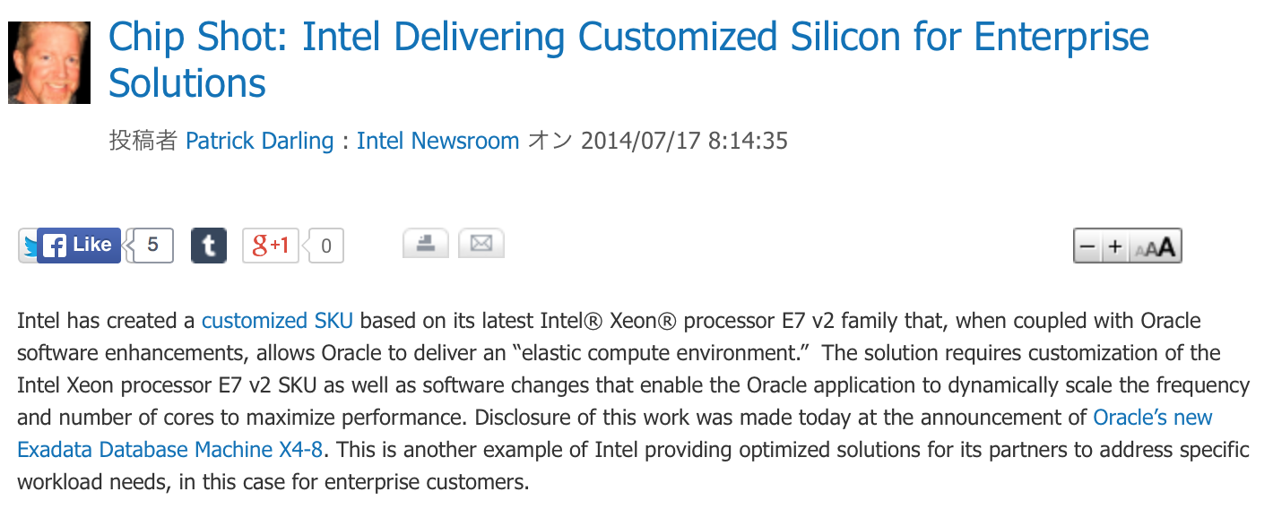
Intelはこれまでもカスタムプロセッサを供給
2013年にはその数は15種類、2014年には30種類
(http://itpro.nikkeibp.co.jp/article/NEWS/20140620/565626/)

Slide 14
Intelの狙い
ムーアの法則の限界
微細化による速度の向上が限界を迎えつつあり、新たな性能向上技術が必要
自社ファシリティの稼働率維持
最先端の半導体製造工場の稼働率を維持し、持続的な投資を可能に
新規分野への足がかりを確保
ビッグデータ、人工知能などの分野でARMとの差別化を図る

